Slide 1

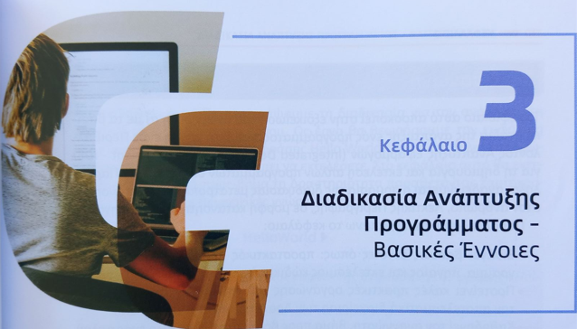
Εισαγωγή στην Τέχνη του
Προγραμματισμού (με τη C)
Διαδικασία Ανάπτυξης Προγράμματος
https://sites.google.com/view/i2art-of-programming
Program Development Process
Πηγή: Μια Εισαγωγή στην Τέχνη του Προγραμματισμού

Slide 2
Στόχος Ενότητας
Η ενότητα αποσκοπεί στην εξοικείωση με :
τα βασικά στάδια της ανάπτυξης ενός προγράμματος, και
ένα Περιβάλλον Ανάπτυξης Εφαρμογών (Integrated Development Environment - IDE) για τη δημιουργία και εκτέλεση απλών προγραμμάτων σε γλώσσα C.
εισαγάγει βασικές έννοιες όπως: προστακτικός προγραμματισμός, πρόγραμμα, πηγαίος και εκτελέσιμος κώδικας (source and executable code).
προτείνει καλές πρακτικές οργάνωσης του αποθηκευτικού χώρου για την αποτελεσματική διαχείριση των Δραστηριοτήτων.
καθοδηγεί βήμα προς βήμα, στην ανάπτυξη ενός απλού προγράμματος σε C, χρησιμοποιώντας ως IDE το CodeBlocks.
© 2025 Μια Εισαγωγή στην Τέχνη του Προγραμματισμού
Διαδικασία Ανάπτυξης Προγράμματος
Διαφάνεια 2

Slide 3
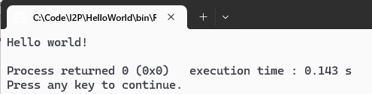
Δραστηριότητα 3-1 HelloWorld
Αναθέστε στη Μηχανή το έργο της εμφάνισης στην οθόνη της φράσης «Hello World!».
Εναλλακτικά η Δραστηριότητα μπορεί να περιγραφεί όπως παρακάτω:
Αναπτύξτε ένα πρόγραμμα με βάση το οποίο η Μηχανή θα εμφανίζει στην οθόνη τη φράση «Hello World!».
© 2025 Μια Εισαγωγή στην Τέχνη του Προγραμματισμού
Διαδικασία Ανάπτυξης Προγράμματος
Διαφάνεια 3

Slide 4
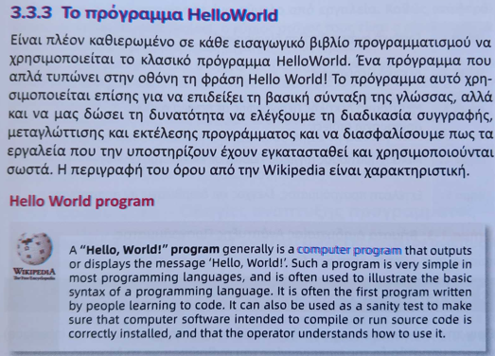
To πρόγραμμα HelloWorld
Ένα πολύ απλό παράδειγμα για:
να δείξουμε τα βασικά βήματα της διαδικασίας ανάπτυξης και
να ελέγξουμε την εγκατάσταση του IDE.
© 2025 Μια Εισαγωγή στην Τέχνη του Προγραμματισμού
Διαδικασία Ανάπτυξης Προγράμματος
Διαφάνεια 4

Slide 5
Βήματα Διαδικασίας Ανάπτυξης Προγράμματος
Βήμα 1
Βήμα 2
Βήμα 3
Βήμα 4
Βήμα 5
Γραφική αναπαράσταση διεργασίας
Λεκτική Περιγραφή
Μετατροπή Λεκτικής περιγραφής σε πηγαίο κώδικα. Δημιουργία project
Μετασχηματισμός πηγαίου κώδικα σε εκτελέσιμο (Build)
Εκτέλεση προγράμματος (Run), έλεγχος και διορθώσεις αν απαιτούνται
© 2025 Μια Εισαγωγή στην Τέχνη του Προγραμματισμού
Διαδικασία Ανάπτυξης Προγράμματος
Διαφάνεια 5

Slide 6
Δημιουργία Λεκτικής Περιγραφής
Δημιουργούμε μια ακολουθία προτάσεων, σε προστακτική μορφή, οι οποίες προσδιορίζουν τις ενέργειες που πρέπει να κάνει μια οντότητα, πιθανόν άνθρωπος, και τη σειρά με την οποία πρέπει να τις εκτελέσει για να φέρει σε πέρας το έργο.
Δεν απαιτούνται γνώσεις προγραμματισμού υπολογιστών.
Λεκτική περιγραφή για το HelloWorld
Εμφάνισε στην οθόνη την έκφραση HelloWorld
Προστακτική!
Περιγράφει ενέργεια που πρέπει να εκτελεστεί
© 2025 Μια Εισαγωγή στην Τέχνη του Προγραμματισμού
Διαδικασία Ανάπτυξης Προγράμματος
Διαφάνεια 6

Slide 7
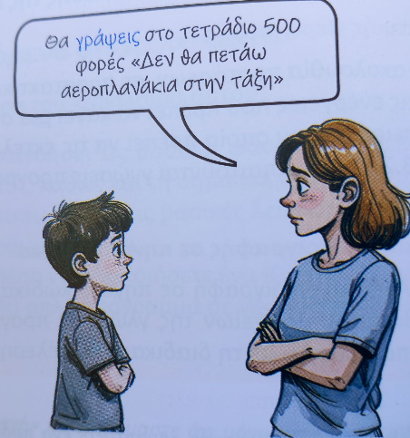
Ο Alex και η αφαιρετικότητα στις διεργασίες
Θα γράψεις στο τετράδιο ….
Πάρε το τετράδιο σου.
Άνοιξε το σε μια άδεια σελίδα.
Πάρε το μολύβι σου.
Γράψε 500 φορές τη φράση «Δεν θα πετάω αεροπλανάκια στην τάξη» Αν χρειαστεί άλλαξε σελίδα
© 2025 Μια Εισαγωγή στην Τέχνη του Προγραμματισμού
Διαδικασία Ανάπτυξης Προγράμματος
Διαφάνεια 7

Slide 8
Μετατροπή Λεκτικής περιγραφής σε Πηγαίο Κώδικα
Λεκτική περιγραφή για το HelloWorld
Εμφάνισε στην οθόνη την έκφραση HelloWorld
η διεργασία της εμφάνισης πληροφορίας στην οθόνη έχει ήδη περιγραφεί από τους δημιουργούς της γλώσσας και εμείς μπορούμε να αναφερθούμε σε αυτή με την λέξη printf.
Η λέξη printf είναι το όνομα μιας συνάρτησης της πρότυπης βιβλιοθήκης της C (standard C library) την οποία ο κατασκευαστής της γλώσσας δημιούργησε για να χρησιμοποιούμε εμείς κάθε φορά που θέλουμε να εμφανίζουμε κάτι στην οθόνη της Μηχανής
Πηγαίος Κώδικας για το HelloWorld
printf(“HelloWorld”)
© 2025 Μια Εισαγωγή στην Τέχνη του Προγραμματισμού
Διαδικασία Ανάπτυξης Προγράμματος
Διαφάνεια 8

Slide 9
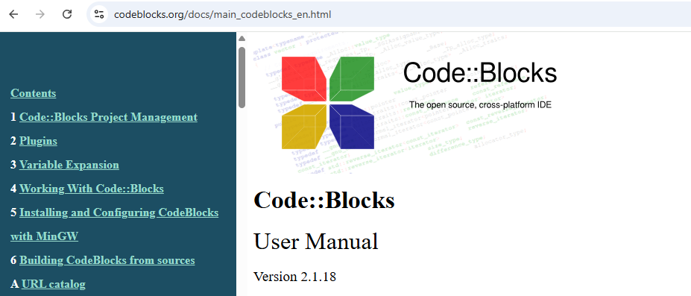
Περιβάλλον Ανάπτυξης Εφαρμογών (IDE)
είναι μια εφαρμογή λογισμικού που συνδυάζει, κάτω από μια γραφική διεπαφή, ένα σύνολο από εργαλεία με στόχο τη διευκόλυνση του έργου της ανάπτυξης, προγραμμάτων στην αρχή και στη συνέχεια εφαρμογών λογισμικού (Software Applications)
https://www.codeblocks.org/
https://www.codeblocks.org/docs/main_codeblocks_en.html
© 2025 Μια Εισαγωγή στην Τέχνη του Προγραμματισμού
Διαδικασία Ανάπτυξης Προγράμματος
Διαφάνεια 9

Slide 10
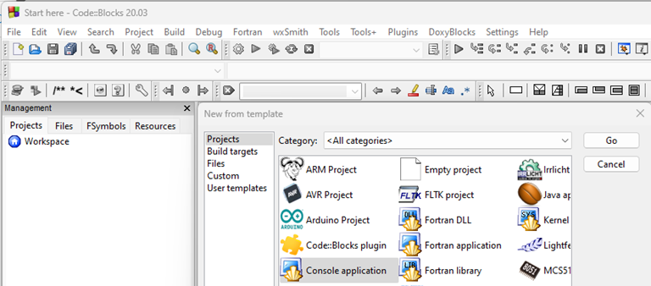
Δημιουργία project (1/2)
Επιλέξτε File->New->Project
στο παράθυρο που θα εμφανισθεί επιλέξτε Console application και πατήστε το Go πάνω δεξιά.
Επιλέξτε ως γλώσσα την C και Next.
© 2025 Μια Εισαγωγή στην Τέχνη του Προγραμματισμού
Διαδικασία Ανάπτυξης Προγράμματος
Διαφάνεια 10

Slide 11
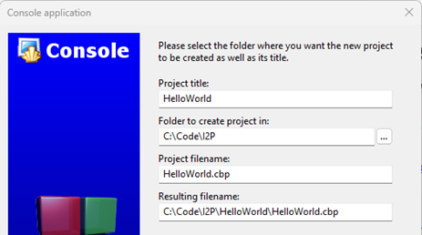
Δημιουργία project (2/2)
Στο παράθυρο που θα εμφανισθεί, δώστε ως όνομα του project το HelloWorld.
επιλέξετε τον κατάλογο στον οποίο το IDE θα αποθηκεύει τα αρχεία που θα δημιουργούνται κατά τη διάρκεια ανάπτυξης του προγράμματος. Δημιουργήστε έναν κατάλογο με όνομα I2P, για παράδειγμα, και επιλέξτε τον.
Επιλέξτε Next και στο παράθυρο που θα εμφανισθεί επιλέξτε Finish.
© 2025 Μια Εισαγωγή στην Τέχνη του Προγραμματισμού
Διαδικασία Ανάπτυξης Προγράμματος
Διαφάνεια 11

Slide 12
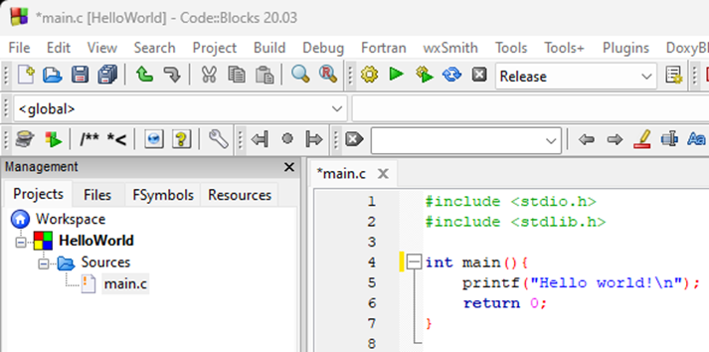
Συγγραφή Πηγαίου Κώδικα
Στο project που μόλις δημιουργήσατε :
ανοίξτε τον κατάλογο Sources και θα δείτε ένα αρχείο με όνομα main.c.
Διπλό κλικ πάνω στο αρχείο main.c και θα δείτε στην κεντρική οθόνη του IDE τον πηγαίο κώδικα, που το IDE δημιούργησε αυτόματα
© 2025 Μια Εισαγωγή στην Τέχνη του Προγραμματισμού
Διαδικασία Ανάπτυξης Προγράμματος
Διαφάνεια 12

Slide 13
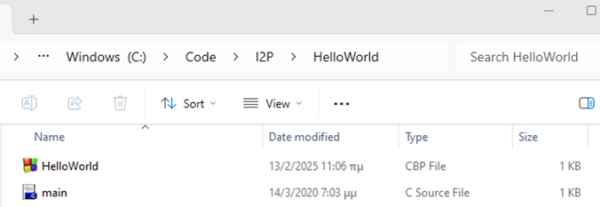
Ο κατάλογος του project HelloWorld
περιέχει δύο αρχεία:
το main.c που περιέχει τον πηγαίο κώδικα του προγράμματος σας, και
το HelloWorld.cbp που περιέχει πληροφορίες για το project.
To αρχείο main.c διαμορφώνετε εσείς, ανάλογα με το πρόγραμμα σας.
Το αρχείο .cbp ενημερώνεται αυτόματα από το IDE. Εσείς δεν ασχολείστε με αυτό.
© 2025 Μια Εισαγωγή στην Τέχνη του Προγραμματισμού
Διαδικασία Ανάπτυξης Προγράμματος
Διαφάνεια 13

Slide 14
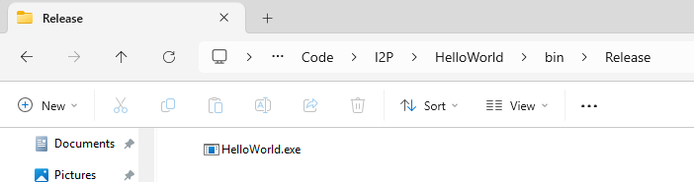
Δημιουργία Εκτελέσιμου
Ανοίξτε από το λειτουργικό σας σύστημα τον κατάλογο του project.
Θα δείτε πως έχουν δημιουργηθεί δύο κατάλογοι ο bin και ο obj.
Στον κατάλογο bin\Release θα βρείτε το αρχείο HelloWorld.exe.
Το HelloWorld.exe είναι το πρόγραμμα σας σε μορφή κατανοητή από τη Μηχανή, δηλαδή σε γλώσσα μηχανής.
© 2025 Μια Εισαγωγή στην Τέχνη του Προγραμματισμού
Διαδικασία Ανάπτυξης Προγράμματος
Διαφάνεια 14

Slide 15
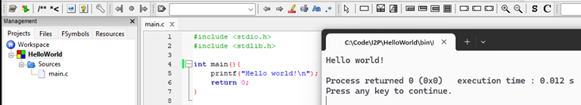
Εκτέλεση του προγράμματος HelloWorld
Το πρόγραμμα μας είναι έτοιμο για εκτέλεση.
Επιλέξτε το project και από το κυρίως μενού Build->Run ή Ctrl-F10.
© 2025 Μια Εισαγωγή στην Τέχνη του Προγραμματισμού
Διαδικασία Ανάπτυξης Προγράμματος
Διαφάνεια 15

Slide 16
Διαχείριση προγραμμάτων - Αξιοποίηση του Νέφους (Cloud)
είναι σημαντικό να οργανώσετε σωστά τον αποθηκευτικό σας χώρο, ώστε να έχετε όλα σας τα project εύκολα προσβάσιμα.
Μια καλή επιλογή είναι να χρησιμοποιήσετε ως αποθηκευτικό χώρο το νέφος (cloud) για να έχετε όλα τα πλεονεκτήματα που η επιλογή αυτή σας δίνει.
Google Drive - Οδηγίες αξιοποίησης από το DevCpp
Για την αποθήκευση των προγραμμάτων που θα δημιουργείτε με το IDE σας (π.χ. DevC++) στο ΥΚ σας μπορείτε να αξιοποιήσετε το Google Drive με την προϋπόθεση ότι έχετε Google Account. Αυτό θα σας επιτρέψει να έχετε τα προγράμματα σας διαθέσιμα σε όλη τη διάρκεια του εξαμήνου, σε οποιοδήποτε χώρο επιλέξετε να δουλεύετε. Εναλλακτικά μπορείτε να χρησιμοποιήσετε οποιοδήποτε άλλο file-hosting/cloud-storage service. …
https://github.com/ThramboulidisKleanthis/IntroToTheArtOfProgramming/blob/2e4a107b5d93a9320cfdf9eb1dcf6df7a856236e/docs/DevCppAndGoogleDrive.pdf
© 2025 Μια Εισαγωγή στην Τέχνη του Προγραμματισμού
Διαδικασία Ανάπτυξης Προγράμματος
Διαφάνεια 16

Slide 17
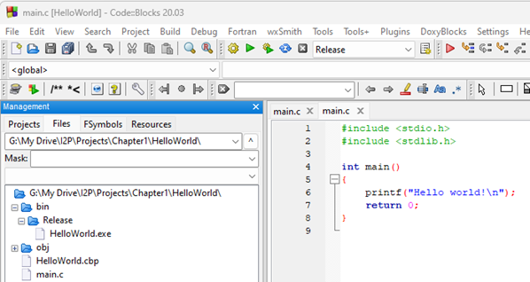
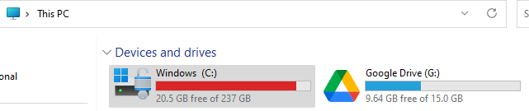
Διαχείριση προγραμμάτων - Οργάνωση του αποθηκευτικού χώρου
© 2025 Μια Εισαγωγή στην Τέχνη του Προγραμματισμού
Διαδικασία Ανάπτυξης Προγράμματος
Διαφάνεια 17

Slide 18
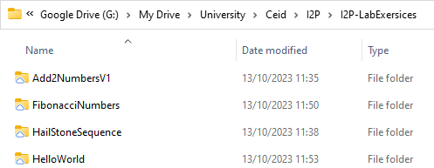
Οργάνωση του αποθηκευτικού χώρου
Ενιαίος αποθηκευτικός χώρος στο νέφος (Cloud)
Ενδεικτικό όνομα Ευρετηρίου: I2P-LabExersices
Κάθε άσκηση θα έχει το δικό της κατάλογο (directory),
  π.χ. Κατάλογος HelloWorld, Κατάλογος Add2Numbers
© 2025 Μια Εισαγωγή στην Τέχνη του Προγραμματισμού
Διαδικασία Ανάπτυξης Προγράμματος
Διαφάνεια 18

Slide 19
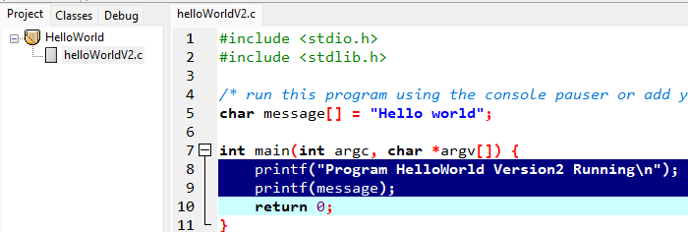
HelloWorld : πηγαίος κώδικας V2
message : όνομα μεταβλητής τύπου αλφαριθμητικού.
Μεταβλητές τύπου αλφαριθμητικού ορίζονται στην C ως πίνακες
χαρακτήρων (char – Τύπος Δεδομένων)
Η πρόταση αποδίδει αρχική τιμή στην μεταβλητή message
© 2025 Μια Εισαγωγή στην Τέχνη του Προγραμματισμού
Διαδικασία Ανάπτυξης Προγράμματος
Διαφάνεια 19

Slide 20

Hands-on
Εκτελέστε την Δραστηριότητα 1 αναπτύσσοντας τις δύο εκδόσεις του προγράμματος HelloWorld αξιοποιώντας ως αποθηκευτικό χώρο το νέφος (cloud)
Εξοικειωθείτε με το CodeBlocks ή όποιο IDE έχετε επιλέξει.
© 2025 Μια Εισαγωγή στην Τέχνη του Προγραμματισμού
Διαδικασία Ανάπτυξης Προγράμματος
Διαφάνεια 20

